Slide 1
Exakte Inferenz in Episodischen PGMs
$$Epid Sick$$
$$Travel$$
$$Epid Sick$$
$$Treat$$
$$Epid Artif$$
$$NatDis$$
$$φ_{2}$$
$$φ_{3}$$
$$φ_{0},φ_{1}$$
$$Epid$$
(a) Einzelanfragen: Variableneliminierung
Einführung in die Künstliche Intelligenz
$$Epid$$
$$Sick$$
$$Epid$$
$$NatDis$$
$$Epid$$
$$Sick$$
$$Treat$$
$$Epid$$
$$Sick$$
$$Travel$$
$$Epid$$
$$NatDis$$
$$Artif$$
$$φ_{3}$$
$$φ_{2}$$
$$φ_{0}$$
$$φ_{1}$$
Tanya Braun
Arbeitsgruppe Data Science, Institut für Informatik

Slide 2
Inhalte
Künstliche Intelligenz & Agenten
Agentenabstraktion, Rationalität
Aufgabenumgebung
Episodische PGMs
Gerichtetes Modell: Bayes Netze (BNs)
Ungerichtete Modelle
Exakte Inferenz in episodischen PGMs
Wahrscheinlichkeits- und Zustandsanfragen
Direkt auf den Modellen, mittels Hilfsstrukturen
Approximative Inferenz in episodischen PGMs
Wahrscheinlichkeitsanfragen
Deterministische, stochastische Algorithmen
Lernalgorithmen für episodische PGMs
Bei (nicht) vollständigen Daten, (un)bekannter Struktur
Sequentielle PGMs und Inferenz
Dynamische BNs, Hidden-Markov-Modelle
filtering / prediction / hindsight Anfragen, wahrscheinlichste Zustandssequenz
Exakter, approximativer Algorithmus
Entscheidungstheoretische PGMs
Präferenzen, Nutzenprinzip
PGMs mit Entscheidungs- und Nutzenknoten
Berechnung der besten Aktion (Aktionssequenz)
Abschlussbetrachtungen

Slide 3
Einordnung der Vorlesung: Modell- und nutzenbasierter Agent
Nachfolgende Themen der Vorlesung
Episodische PGMs
Exakte Inferenz in episodischen PGMs
Approximative Inferenz in episodischen PGMs
Lernalgorithmen für episodische PGMs
Sequentielle PGMs und Inferenz
Entscheidungstheoretische PGMs
Agent
Umgebung
Sensoren
Zustand
Wie die Welt
jetzt aussieht
Wie sich die Welt weiterentwickelt
Was meine Aktionen bewirken
Was passiert, wenn ich Aktion $A$ ausführe
Nutzen
Wie glücklich bin ich in diesem Zustand
Welche Aktion ich jetzt ausführen sollte
Aktuatoren

Slide 4
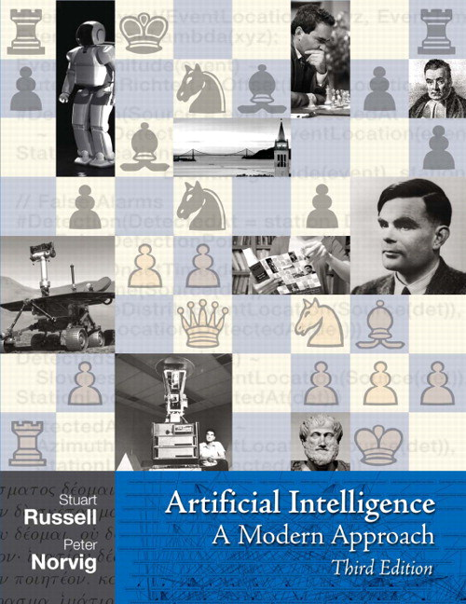
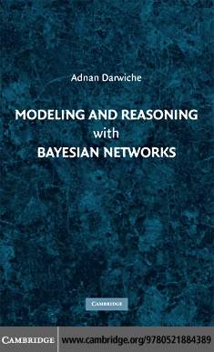
Literaturhinweise
Inhalte dieses Themenblocks werden in den folgenden Kapiteln der Vorlesungsbücher behandelt
AIMA(de)
Kap. 14.4: Exakte Inferenz in Bayes Netzen
PGM
Kap. 9: Variableneliminierung
Besonders: 9.3
Kap. 10: Exakte Inferenz: Cliquen-Bäume
Kap. 13: MAP Inferenz
Wer gerne ein anderes Buch ausprobieren möchte (Fokus auf BNs):
Adnan Darwiche, Modelling and Reasoning with Bayesian Networks, 2009.

Slide 5
Überblick: 3. Exakte Inferenz in episodischen PGMs
Einzelanfragen: Variableneliminierung (VE)
Algorithmus, Operatoren für Wahrscheinlichkeitsanfragen
Dekompositionsbäume, Komplexität
Multi-Anfragen: Junction Tree (Cliquen-Bäume) Algorithmus (JT)
Cliquen, Junction Tree als Hilfsstruktur, Vorverarbeitung und Anfragebeantwortung
Zusammenhang mit VE, Komplexität
Geschichtsstunde: Pearl‘s Probability Propagation (PP) auf Polytree BNs
Inferenzproblem Zustandsanfragen
Ausprägungen: Most probable explanation (MPE) / maximum a posteriori Anfragen (MAP)
Semantik: Ausmaximieren statt aussummieren; max-out Operator in VE
Auswirkungen auf die Komplexität

Slide 6
Probabilistische Inferenz: Das Problem der Anfragenbeantwortung
Erinnerung: Beantwortung von Anfragen in vollständigen gemeinsamen Verteilungen, indem Evidenz absorbiert und Nichtanfrage-Zufallsvariablen aussummiert werden
Problem: Exponentiell abhängig von der Anzahl der Zufallsvariablen
Beispiel:
$6$ Boolesche Zufallsvariablen ➝ $2^{6}=64$ Einträge in $P_{R}$
Leere Anfrage $P\left(.\right)$ ➝ $6$ Variablen eliminieren
Nach und nach alle $64$ Einträge durchgehen und aufaddieren
Idee: Wenn eine Faktorisierung bekannt ist, dann diese für eine effizientere Aussummierung nutzen
Fokus der weiteren Vorlesung:
Anfragen der Form $P\left(S | t\right)$
Evidenz $t$ = Menge von Beobachtungen; kann leer sein: $t=∅$ ➝ $P\left(S\right)$
Algorithmen spezifiziert für Faktormodelle, gelten aber ebenso für BNs
$$NatDis$$
$$Artif$$
$$f_{1}$$
$$Epid$$
$$f_{0}$$
$$Travel$$
$$Treat$$
$$f_{2}$$
$$f_{3}$$
$$Sick$$

Slide 7
Variableneliminierung (VE)
Grundidee VE: Evidenz absorbieren und Nichtanfrage-Variablen $\left\{R_{1}, …,R_{m}\right\}=R∖rv\left(S,t\right)$ aussummieren unter Ausnutzung der Faktorisierung im Faktormodell $F$
$$P\left(S | t\right)=\frac{1}{P\left(t\right)}\sum_{v_{1}∈Val(R_{1})}{…\sum_{v_{n}∈Val(R_{m})}{P_{R}(R_{1}=v_{1},…,R_{m}=v_{m},S,t)}} \\ =\frac{1}{P\left(t\right)}\sum_{v_{1}∈Val(R_{1})}{…\sum_{v_{n}∈Val(R_{m})}{\prod_{f∈F}{f}}}$$
Faktor aus Summen ausklammern, deren Argumente nicht von der Summe berührt werden
Teilen durch $P\left(t\right)$ = Normalisierung des Summenausdrucks $P\left(S,t\right)$
Beispiel: $P\left(Travel\right)$ in $F={\left\{f_{i}\right\}}_{i=0}^{3}$
$\left\{Epid,NatDis,Artif,Sick,Treat \right\}$ aussummieren
$$NatDis$$
$$Artif$$
$$f_{1}$$
$$Epid$$
$$f_{0}$$
$$Travel$$
$$Treat$$
$$f_{2}$$
$$f_{3}$$
$$Sick$$

Slide 8
Variableneliminierung (VE): Beispiel
So nicht ganz korrekt, da wir nur Werte zuweisen, wenn ein Argument keine Anfrage-Variable ist; genauer wäre:
$$π_{rv\left(f_{i}\right)}\left(E=e,N=n,A=a,S=s,Travel,T=t\right)$$
Projektion (Auswahl; $π$) der Eingaben von $P_{R}$ auf die Argumente pro Faktor ($rv\left(f_{i}\right)$)
$$P\left(Travel\right)$$
$$∝\sum_{e∈Val\left(E\right)}{\sum_{n∈Val\left(N\right)}{\sum_{a∈Val\left(A\right)}{\sum_{s∈Val\left(S\right)}{\sum_{t∈Val\left(T\right)}{P_{R}\left(E=e,N=n,A=a,S=s,Travel,T=t\right)}}}}}$$
$$∝\sum_{e∈Val\left(E\right)}{\sum_{n∈Val\left(N\right)}{\sum_{a∈Val\left(A\right)}{\sum_{s∈Val\left(S\right)}{\sum_{t∈Val\left(T\right)}{\prod_{i=0}^{3}{φ_{i}}\left(R_{i}=r_{i}\right)}}}}}$$
$$NatDis$$
$$Artif$$
$$∝\sum_{e∈Val\left(E\right)}{\sum_{n∈Val\left(N\right)}{\sum_{a∈Val\left(A\right)}{\sum_{s∈Val\left(S\right)}{\sum_{t∈Val\left(T\right)}{φ_{0}\left(e\right)φ_{1}\left(e,n,a\right)φ_{2}\left(Travel,e,s\right)φ_{3}\left(e,s,t\right)}}}}}$$
$$f_{1}$$
$$Epid$$
$$f_{0}$$
$$∝\sum_{e∈Val\left(E\right)}{φ_{0}\left(e\right)\sum_{n∈Val\left(N\right)}{\sum_{a∈Val\left(A\right)}{φ_{1}\left(e,n,a\right)\sum_{s∈Val\left(S\right)}{φ_{2}\left(Travel,e,s\right)\sum_{t∈Val\left(T\right)}{φ_{3}\left(e,s,t\right)}}}}}$$
$$Travel$$
$$Treat$$
$$f_{2}$$
$$f_{3}$$
Summen sogar unabhängig voneinander
Könnten parallel ausgerechnet werden
$$Sick$$
$$E≜Epid,N≜NatDis,A≜Artif,S≜Sick,T≜Treat$$

Slide 9
$$NatDis$$
$$Artif$$
$$P\left(Travel\right)$$
$$f_{1}$$
$$∝\sum_{e∈Val\left(E\right)}{φ_{0}\left(e\right)\sum_{n∈Val\left(N\right)}{\sum_{a∈Val\left(A\right)}{φ_{1}\left(e,n,a\right)\sum_{s∈Val\left(S\right)}{φ_{2}\left(Travel,e,s\right)\sum_{t∈Val\left(T\right)}{φ_{3}\left(e,s,t\right)}}}}}$$
$$Epid$$
$$f_{0}$$
$$Travel$$
$$∝\sum_{e∈Val\left(E\right)}{φ_{0}\left(e\right)\sum_{n∈Val\left(N\right)}{\sum_{a∈Val\left(A\right)}{φ_{1}\left(e,n,a\right)\sum_{s∈Val\left(S\right)}{φ_{2}\left(Travel,e,s\right)φ_{3}^{′}\left(e,s\right)}}}}$$
$$f_{2}$$
$$f_{3}^{′}$$
$$Sick$$
$$Epid$$ | $$Sick$$ | $$Treat$$ | $$φ_{3}$$
$$false$$ | $$false$$ | $$false$$ | $$5$$
$$false$$ | $$false$$ | $$true$$ | $$1$$
$$false$$ | $$true$$ | $$false$$ | $$3$$
$$false$$ | $$true$$ | $$true$$ | $$2$$
$$true$$ | $$false$$ | $$false$$ | $$5$$
$$true$$ | $$false$$ | $$true$$ | $$4$$
$$true$$ | $$true$$ | $$false$$ | $$1$$
$$true$$ | $$true$$ | $$true$$ | $$7$$
$$Epid$$ | $$Sick$$ | $$φ_{3}^{′}$$
$$NatDis$$
$$Artif$$
+
$$false$$ | $$false$$ | $$6$$
$$f_{1}$$
+
$$false$$ | $$true$$ | $$5$$
$$Epid$$
$$f_{0}$$
+
$$true$$ | $$false$$ | $$9$$
$$Travel$$
$$Treat$$
+
$$true$$ | $$true$$ | $$8$$
$$f_{2}$$
$$f_{3}$$
$$Sick$$
$$E≜Epid,N≜NatDis,A≜Artif,S≜Sick,T≜Treat$$

Slide 10
$$NatDis$$
$$Artif$$
$$P\left(Travel\right)$$
$$f_{1}$$
$$∝\sum_{e∈Val\left(E\right)}{φ_{0}\left(e\right)\sum_{n∈Val\left(N\right)}{\sum_{a∈Val\left(A\right)}{φ_{1}\left(e,n,a\right)\sum_{s∈Val\left(S\right)}{φ_{2}\left(Travel,e,s\right)φ_{3}^{′}\left(e,s\right)}}}}$$
$$Epid$$
$$f_{0}$$
$$Travel$$
$$∝\sum_{e∈Val\left(E\right)}{φ_{0}\left(e\right)\sum_{n∈Val\left(N\right)}{\sum_{a∈Val\left(A\right)}{φ_{1}\left(e,n,a\right)\sum_{s∈Val\left(S\right)}{φ_{23}\left(Travel,e,s\right)}}}}$$
$$f_{23}$$
$$Sick$$
$$Travel$$ | $$Epid$$ | $$Sick$$ | $$φ_{2}$$
$$false$$ | $$false$$ | $$false$$ | $$20$$
$$false$$ | $$false$$ | $$true$$ | $$24$$
$$false$$ | $$true$$ | $$false$$ | $$5$$
$$false$$ | $$true$$ | $$true$$ | $$6$$
$$true$$ | $$false$$ | $$false$$ | $$28$$
$$true$$ | $$false$$ | $$true$$ | $$8$$
$$true$$ | $$true$$ | $$false$$ | $$7$$
$$true$$ | $$true$$ | $$true$$ | $$2$$
$$Epid$$ | $$Sick$$ | $$φ_{3}^{′}$$
$$false$$ | $$false$$ | $$6$$
$$false$$ | $$true$$ | $$5$$
$$true$$ | $$false$$ | $$9$$
$$true$$ | $$true$$ | $$8$$
$$Travel$$ | $$Epid$$ | $$Sick$$ | $$φ_{23}$$
$$false$$ | $$false$$ | $$false$$ | $$20∙6=120$$
$$false$$ | $$false$$ | $$true$$ | $$24∙5=120$$
$$false$$ | $$true$$ | $$false$$ | $$5∙9=45$$
$$false$$ | $$true$$ | $$true$$ | $$6∙8=48$$
$$true$$ | $$false$$ | $$false$$ | $$28∙6=168$$
$$true$$ | $$false$$ | $$true$$ | $$8∙5=40$$
$$true$$ | $$true$$ | $$false$$ | $$7∙9=63$$
$$true$$ | $$true$$ | $$true$$ | $$2∙8=16$$
$$NatDis$$
$$Artif$$
$$f_{1}$$
$$Epid$$
$$f_{0}$$
$$Travel$$
$$f_{2}$$
$$f_{3}^{′}$$
$$Sick$$
$$E≜Epid,N≜NatDis,A≜Artif,S≜Sick,T≜Treat$$

Slide 11
$$NatDis$$
$$Artif$$
$$P\left(Travel\right)$$
$$f_{1}$$
$$∝\sum_{e∈Val\left(E\right)}{φ_{0}\left(e\right)\sum_{n∈Val\left(N\right)}{\sum_{a∈Val\left(A\right)}{φ_{1}\left(e,n,a\right)\sum_{s∈Val\left(S\right)}{φ_{23}\left(Travel,e,s\right)}}}}$$
$$Epid$$
$$f_{0}$$
$$Travel$$
$$∝\sum_{e∈Val\left(E\right)}{φ_{0}\left(e\right)\sum_{n∈Val\left(N\right)}{\sum_{a∈Val\left(A\right)}{φ_{1}\left(e,n,a\right)}}φ_{23}^{′}\left(Travel,e\right)}$$
$$f_{23}^{′}$$
$$Travel$$ | $$Epid$$ | $$Sick$$ | $$φ_{23}$$
$$false$$ | $$false$$ | $$false$$ | $$120$$
$$false$$ | $$false$$ | $$true$$ | $$120$$
$$false$$ | $$true$$ | $$false$$ | $$45$$
$$false$$ | $$true$$ | $$true$$ | $$48$$
$$true$$ | $$false$$ | $$false$$ | $$168$$
$$true$$ | $$false$$ | $$true$$ | $$40$$
$$true$$ | $$true$$ | $$false$$ | $$63$$
$$true$$ | $$true$$ | $$true$$ | $$16$$
$$Travel$$ | $$Epid$$ | $$φ_{23}^{′}$$
$$NatDis$$
$$Artif$$
+
$$false$$ | $$false$$ | $$240$$
$$f_{1}$$
+
$$false$$ | $$true$$ | $$93$$
$$Epid$$
$$f_{0}$$
+
$$true$$ | $$false$$ | $$208$$
$$Travel$$
+
$$f_{23}$$
$$true$$ | $$true$$ | $$79$$
$$Sick$$
$$E≜Epid,N≜NatDis,A≜Artif,S≜Sick,T≜Treat$$

Slide 12
$$NatDis$$
$$Artif$$
$$P\left(Travel\right)$$
$$f_{1}$$
$$∝\sum_{e∈Val\left(E\right)}{φ_{0}\left(e\right)\sum_{n∈Val\left(N\right)}{\sum_{a∈Val\left(A\right)}{φ_{1}\left(e,n,a\right)}}φ_{23}^{′}\left(Travel,e\right)}$$
$$Epid$$
$$f_{0}$$
$$Travel$$
$$∝\sum_{e∈Val\left(E\right)}{φ_{0}\left(e\right)φ_{23}^{′}\left(Travel,e\right)\sum_{n∈Val\left(N\right)}{\sum_{a∈Val\left(A\right)}{φ_{1}\left(e,n,a\right)}}}$$
$$f_{23}^{′}$$
$$NatDis$$
$$Artif$$
$$f_{1}$$
$$Epid$$
$$f_{0}$$
$$Travel$$
$$f_{23}$$
$$Sick$$
$$E≜Epid,N≜NatDis,A≜Artif,S≜Sick,T≜Treat$$

Slide 13
$$P\left(Travel\right)$$
$$f_{1}^{′′}$$
$$∝\sum_{e∈Val\left(E\right)}{φ_{0}\left(e\right)φ_{23}^{′}\left(Travel,e\right)\sum_{n∈Val\left(N\right)}{\sum_{a∈Val\left(A\right)}{φ_{1}\left(e,n,a\right)}}}$$
$$Epid$$
$$f_{0}$$
$$Travel$$
$$∝\sum_{e∈Val\left(E\right)}{φ_{0}\left(e\right)φ_{23}^{′}\left(Travel,e\right)φ_{1}^{′′}\left(e\right)}$$
$$f_{23}^{′}$$
$$Epid$$ | $$NatDis$$ | $$Artif$$ | $$φ_{1}$$
$$false$$ | $$false$$ | $$false$$ | $$12$$
$$false$$ | $$false$$ | $$true$$ | $$2$$
$$false$$ | $$true$$ | $$false$$ | $$3$$
$$false$$ | $$true$$ | $$true$$ | $$1$$
$$true$$ | $$false$$ | $$false$$ | $$7$$
$$true$$ | $$false$$ | $$true$$ | $$4$$
$$true$$ | $$true$$ | $$false$$ | $$5$$
$$true$$ | $$true$$ | $$true$$ | $$1$$
$$Epid$$ | $$NatDis$$ | $$φ_{1}^{′}$$
$$Epid$$ | $$φ_{1}^{′′}$$
$$NatDis$$
$$Artif$$
+
$$false$$ | $$false$$ | $$14$$
+
$$f_{1}$$
$$false$$ | $$18$$
+
$$false$$ | $$true$$ | $$4$$
$$Epid$$
$$f_{0}$$
+
$$true$$ | $$false$$ | $$11$$
$$Travel$$
+
$$true$$ | $$17$$
+
$$f_{23}^{′}$$
$$true$$ | $$true$$ | $$6$$
$$E≜Epid,N≜NatDis,A≜Artif,S≜Sick,T≜Treat$$

Slide 14
$$P\left(Travel\right)$$
$$∝\sum_{e∈Val\left(E\right)}{φ_{0}\left(e\right)φ_{23}^{′}\left(Travel,e\right)φ_{1}^{′′}\left(e\right)}$$
$$Epid$$
$$Travel$$
$$∝\sum_{e∈Val\left(E\right)}{φ\left(Travel,e\right)}$$
$$f$$
$$Travel$$ | $$Epid$$ | $$φ_{23}^{′}$$
$$false$$ | $$false$$ | $$240$$
$$false$$ | $$true$$ | $$93$$
$$true$$ | $$false$$ | $$208$$
$$true$$ | $$true$$ | $$79$$
$$Epid$$ | $$φ_{1}^{′′}$$
$$false$$ | $$18$$
$$true$$ | $$17$$
$$Epid$$ | $$φ_{0}$$
$$false$$ | $$50$$
$$true$$ | $$1$$
$$Travel$$ | $$Epid$$ | $$φ$$
$$false$$ | $$false$$ | $$240∙18∙50=216.000$$
$$false$$ | $$true$$ | $$93∙17∙1=1.581$$
$$true$$ | $$false$$ | $$208∙18∙50=187.200$$
$$true$$ | $$true$$ | $$79∙17∙1=1.343$$
$$f_{1}^{′′}$$
$$Epid$$
$$f_{0}$$
$$Travel$$
$$f_{23}^{′}$$
$$E≜Epid,N≜NatDis,A≜Artif,S≜Sick,T≜Treat$$

Slide 15
$$P\left(Travel\right)$$
$$∝\sum_{e∈Val\left(E\right)}{φ\left(Travel,e\right)}$$
$$Travel$$
$$∝φ^{′}\left(Travel\right)$$
$$f^{′}$$
$$Travel$$ | $$Epid$$ | $$φ$$
$$false$$ | $$false$$ | $$216.000$$
$$false$$ | $$true$$ | $$1.581$$
$$true$$ | $$false$$ | $$187.200$$
$$true$$ | $$true$$ | $$1.343$$
$$Travel$$ | $$φ^{′}$$
+
$$false$$ | $$217.581$$
+
$$true$$ | $$188.543$$
$$Epid$$
$$Travel$$
$$f$$
$$E≜Epid,N≜NatDis,A≜Artif,S≜Sick,T≜Treat$$

Slide 16
$$P\left(Travel\right)$$
$$∝φ^{′}\left(Travel\right)$$
$$=φ^{n}\left(Travel\right)=P\left(Travel\right)$$
$$Travel$$
$$f^{n}$$
$$Travel$$ | $$φ$$
$$false$$ | $$217.581$$
$$true$$ | $$188.543$$
$$Travel$$ | $$φ^{n}$$
$$false$$ | $$\frac{217.581}{217.581+188.543}=\frac{217.581}{406.124}=0.54$$
$$true$$ | $$\frac{188.543}{217.581+188.543}=\frac{188.543}{406.124}=0.46$$
$$Travel$$
$$f^{′}$$
$$E≜Epid,N≜NatDis,A≜Artif,S≜Sick,T≜Treat$$

Slide 17
$$P\left(Travel\right)$$
$$∝\sum_{e∈Val\left(E\right)}{φ_{0}\left(e\right)\sum_{n∈Val\left(N\right)}{\sum_{a∈Val\left(A\right)}{φ_{1}\left(e,n,a\right)\sum_{s∈Val\left(S\right)}{φ_{2}\left(Travel,e,s\right)\sum_{t∈Val\left(T\right)}{φ_{3}\left(e,s,t\right)}}}}}$$
$$Travel$$
$$∝\sum_{e∈Val\left(E\right)}{φ_{0}\left(e\right)\sum_{n∈Val\left(N\right)}{\sum_{a∈Val\left(A\right)}{φ_{1}\left(e,n,a\right)\sum_{s∈Val\left(S\right)}{φ_{2}\left(Travel,e,s\right)φ_{3}^{′}\left(e,s\right)}}}}$$
$$f^{n}$$
$$∝\sum_{e∈Val\left(E\right)}{φ_{0}\left(e\right)\sum_{n∈Val\left(N\right)}{\sum_{a∈Val\left(A\right)}{φ_{1}\left(e,n,a\right)\sum_{s∈Val\left(S\right)}{φ_{23}\left(Travel,e,s\right)}}}}$$
$$NatDis$$
$$Artif$$
$$∝\sum_{e∈Val\left(E\right)}{φ_{0}\left(e\right)φ_{23}^{′}\left(Travel,e\right)\sum_{n∈Val\left(N\right)}{\sum_{a∈Val\left(A\right)}{φ_{1}\left(e,n,a\right)}}}$$
$$f_{1}$$
$$∝\sum_{e∈Val\left(E\right)}{φ_{0}\left(e\right)φ_{23}^{′}\left(Travel,e\right)φ_{1}^{′′}\left(e\right)}=\sum_{e∈Val\left(E\right)}{φ\left(Travel,e\right)}=φ^{′}\left(Travel\right)$$
$$Epid$$
$$f_{0}$$
$$Travel$$
$$Treat$$
$$=φ^{n}\left(Travel\right)$$
$$f_{2}$$
$$f_{3}$$
$$=P\left(Travel\right)$$
Unsere Zwischenergebnisse wurden nie größer als $2^{3}<2^{6}$
$$Sick$$
$$E≜Epid,N≜NatDis,A≜Artif,S≜Sick,T≜Treat$$

Slide 18
VE mit Evidenz
Im Vergleich zu Marginalanfragen kommt Absorbierung als erster Schritt bei Anfragen mit Evidenz ($t≠∅$) hinzu
Der Rest bleibt gleich: Faktoren aus Summen ausklammern, deren Argumente nicht von der Summe berührt werden
Vorgehen zur Absorbierung von einer Beobachtung $T=t$:
Was heißt das im Rahmen von VE?
Jeder Faktor $f$ mit $T∈rv\left(f\right)$ muss die Evidenz $T=t$ absorbieren
Beispiel: $P\left(Travel | sick\right)$ ➝ $f_{2},f_{3}$ müssen $sick$ absorbieren
$$NatDis$$
$$Artif$$
Bei $T≠t$ Wahrscheinlichkeiten auf $0$ setzen
Zeilen mit Wahrscheinlichkeit $0$ fallen lassen
Evidenzvariable fallen lassen
Kürzer gefasst:
$$f_{1}$$
Zeilen mit $T≠t$ fallen lassen
Evidenzvariable fallen lassen
$$Epid$$
$$f_{0}$$
$$Travel$$
$$Treat$$
$$f_{2}$$
$$f_{3}$$
$$sick$$
Notes:
Alternative: Nur Schritt a. in einem Faktor $f$ mit $T∈rv\left(f\right)$ durchführen und $T$ später aussummieren
Evidenz wird durch Multiplikation mit $0$ weitergegeben (propagiert)

Slide 19
VE mit Evidenz: Beispiel
$$NatDis$$
$$Artif$$
$$f_{1}$$
$$Epid$$
$$f_{0}$$
Absorbieren von $sick$ in $f_{2},f_{3}$
$$Travel$$
$$Treat$$
Quasi aus Modell $F=\left\{f_{0},f_{1},f_{2},f_{3}\right\}$ mit Anfrage $P\left(Travel | sick\right)$ das Modell $F^{′}=\left\{f_{0},f_{1},f_{2}^{s},f_{3}^{s}\right\}$ mit Anfrage $P\left(Travel\right)$ gemacht
$$f_{2}^{s}$$
$$f_{3}^{s}$$
$$Epid$$ | $$Sick$$ | $$Treat$$ | $$φ_{3}$$
$$false$$ | $$false$$ | $$false$$ | $$5$$
$$false$$ | $$false$$ | $$true$$ | $$1$$
$$false$$ | $$true$$ | $$false$$ | $$3$$
$$false$$ | $$true$$ | $$true$$ | $$2$$
$$true$$ | $$false$$ | $$false$$ | $$5$$
$$true$$ | $$false$$ | $$true$$ | $$4$$
$$true$$ | $$true$$ | $$false$$ | $$1$$
$$true$$ | $$true$$ | $$true$$ | $$7$$
$$Epid$$ | $$Treat$$ | $$φ_{3}^{s}$$
$$Travel$$ | $$Epid$$ | $$Sick$$ | $$φ_{2}$$
$$false$$ | $$false$$ | $$false$$ | $$20$$
$$false$$ | $$false$$ | $$true$$ | $$24$$
$$false$$ | $$true$$ | $$false$$ | $$5$$
$$false$$ | $$true$$ | $$true$$ | $$6$$
$$true$$ | $$false$$ | $$false$$ | $$28$$
$$true$$ | $$false$$ | $$true$$ | $$8$$
$$true$$ | $$true$$ | $$false$$ | $$7$$
$$true$$ | $$true$$ | $$true$$ | $$2$$
$$Travel$$ | $$Epid$$ | $$φ_{2}^{s}$$
$$NatDis$$
$$Artif$$
$$false$$ | $$false$$ | $$24$$
$$f_{1}$$
$$false$$ | $$false$$ | $$3$$
$$false$$ | $$true$$ | $$2$$
$$false$$ | $$true$$ | $$6$$
$$Epid$$
$$f_{0}$$
$$Travel$$
$$Treat$$
$$true$$ | $$false$$ | $$8$$
$$true$$ | $$false$$ | $$1$$
$$true$$ | $$true$$ | $$7$$
$$f_{2}$$
$$f_{3}$$
$$true$$ | $$true$$ | $$2$$
$$sick$$
$$E≜Epid,N≜NatDis,A≜Artif,S≜Sick,T≜Treat$$

Slide 20
VE mit Evidenz: Beispiel
$$NatDis$$
$$Artif$$
$$f_{1}$$
$$P\left(Travel | sick\right)$$
$$Epid$$
$$f_{0}$$
$$Travel$$
$$Treat$$
$$∝\sum_{e∈Val\left(E\right)}{\sum_{n∈Val\left(N\right)}{\sum_{a∈Val\left(A\right)}{\sum_{t∈Val\left(T\right)}{P_{R}\left(E=e,N=n,A=a,sick,Travel,T=t\right)}}}}$$
$$f_{2}^{s}$$
$$f_{3}^{s}$$
$$∝\sum_{e∈Val\left(E\right)}{\sum_{n∈Val\left(N\right)}{\sum_{a∈Val\left(A\right)}{\sum_{t∈Val\left(T\right)}{\prod_{i=0}^{3}{φ_{i}}\left(R_{i}=r_{i}\right)}}}}$$
$$NatDis$$
$$Artif$$
$$∝\sum_{e∈Val\left(E\right)}{\sum_{n∈Val\left(N\right)}{\sum_{a∈Val\left(A\right)}{\sum_{t∈Val\left(T\right)}{φ_{0}\left(e\right)φ_{1}\left(e,n,a\right)φ_{2}\left(Travel,e,sick\right)φ_{3}\left(e,sick,t\right)}}}}$$
$$f_{1}$$
$$Epid$$
$$f_{0}$$
$$∝\sum_{e∈Val\left(E\right)}{\sum_{n∈Val\left(N\right)}{\sum_{a∈Val\left(A\right)}{\sum_{t∈Val\left(T\right)}{φ_{0}\left(e\right)φ_{1}\left(e,n,a\right)φ_{2}^{s}\left(Travel,e\right)φ_{3}^{s}\left(e,t\right)}}}}$$
$$Travel$$
$$Treat$$
$$∝\sum_{e∈Val\left(E\right)}{φ_{0}\left(e\right)φ_{2}^{s}\left(Travel,e\right)\sum_{n∈Val\left(N\right)}{\sum_{a∈Val\left(A\right)}{φ_{1}\left(e,n,a\right)\sum_{t∈Val\left(T\right)}{φ_{3}^{s}\left(e,t\right)}}}}$$
$$f_{2}$$
$$f_{3}$$
$$sick$$
$$E≜Epid,N≜NatDis,A≜Artif,S≜Sick,T≜Treat$$

Slide 21
VE mit Evidenz: Beispiel
$$NatDis$$
$$Artif$$
$$f_{1}$$
$$P\left(Travel | sick\right)$$
$$Epid$$
$$f_{0}$$
$$Travel$$
$$∝\sum_{e∈Val\left(E\right)}{φ_{0}\left(e\right)φ_{2}^{s}\left(Travel,e\right)\sum_{n∈Val\left(N\right)}{\sum_{a∈Val\left(A\right)}{φ_{1}\left(e,n,a\right)\sum_{t∈Val\left(T\right)}{φ_{3}^{s}\left(e,t\right)}}}}$$
$$f_{2}^{s}$$
$$f_{3}^{s′}$$
$$∝\sum_{e∈Val\left(E\right)}{φ_{0}\left(e\right)φ_{2}^{s}\left(Travel,e\right)φ_{3}^{s′}\left(e\right)\sum_{n∈Val\left(N\right)}{\sum_{a∈Val\left(A\right)}{φ_{1}\left(e,n,a\right)}}}$$
$$NatDis$$
$$Artif$$
$$f_{1}$$
$$Epid$$ | $$Treat$$ | $$φ_{3}^{s}$$
$$false$$ | $$false$$ | $$3$$
$$false$$ | $$true$$ | $$2$$
$$true$$ | $$false$$ | $$1$$
$$true$$ | $$true$$ | $$7$$
$$Epid$$ | $$φ_{3}^{s′}$$
$$false$$ | $$5$$
$$true$$ | $$8$$
+
$$Epid$$
$$f_{0}$$
+
$$Travel$$
$$Treat$$
$$f_{2}^{s}$$
$$f_{3}^{s}$$
$$E≜Epid,N≜NatDis,A≜Artif,S≜Sick,T≜Treat$$

Slide 22
VE mit Evidenz: Beispiel
$$f_{1}^{′′}$$
$$P\left(Travel | sick\right)$$
$$Epid$$
$$f_{0}$$
Wie vorher
$$Travel$$
$$∝\sum_{e∈Val\left(E\right)}{φ_{0}\left(e\right)φ_{2}^{s}\left(Travel,e\right)φ_{3}^{s′}\left(e\right)\sum_{n∈Val\left(N\right)}{\sum_{a∈Val\left(A\right)}{φ_{1}\left(e,n,a\right)}}}$$
$$f_{2}^{s}$$
$$f_{3}^{s′}$$
$$∝\sum_{e∈Val\left(E\right)}{φ_{0}\left(e\right)φ_{2}^{s}\left(Travel,e\right)φ_{3}^{s′}\left(e\right)φ_{1}\left(e^{′′}\right)}$$
$$Epid$$ | $$NatDis$$ | $$Artif$$ | $$φ_{1}$$
$$false$$ | $$false$$ | $$false$$ | $$12$$
$$false$$ | $$false$$ | $$true$$ | $$2$$
$$false$$ | $$true$$ | $$false$$ | $$3$$
$$false$$ | $$true$$ | $$true$$ | $$1$$
$$true$$ | $$false$$ | $$false$$ | $$7$$
$$true$$ | $$false$$ | $$true$$ | $$4$$
$$true$$ | $$true$$ | $$false$$ | $$5$$
$$true$$ | $$true$$ | $$true$$ | $$1$$
$$Epid$$ | $$φ_{1}^{′′}$$
$$false$$ | $$18$$
$$true$$ | $$17$$
$$NatDis$$
$$Artif$$
$$f_{1}$$
$$Epid$$
$$f_{0}$$
$$Travel$$
$$f_{2}^{s}$$
$$f_{3}^{s′}$$
$$E≜Epid,N≜NatDis,A≜Artif,S≜Sick,T≜Treat$$

Slide 23
VE mit Evidenz: Beispiel
$$P\left(Travel | sick\right)$$
$$Epid$$
$$Travel$$
$$∝\sum_{e∈Val\left(E\right)}{φ_{0}\left(e\right)φ_{2}^{s}\left(Travel,e\right)φ_{3}^{s′}\left(e\right)φ_{1}^{′′}\left(e\right)}$$
$$f^{s}$$
$$∝\sum_{e∈Val\left(E\right)}{φ^{s}\left(Travel,e\right)}$$
$$f_{1}^{′′}$$
$$Travel$$ | $$Epid$$ | $$φ_{2}^{s}$$
$$false$$ | $$false$$ | $$24$$
$$false$$ | $$true$$ | $$6$$
$$true$$ | $$false$$ | $$8$$
$$true$$ | $$true$$ | $$2$$
$$Epid$$ | $$φ_{0}$$
$$false$$ | $$50$$
$$true$$ | $$1$$
$$Epid$$ | $$φ_{3}^{s′}$$
$$false$$ | $$5$$
$$true$$ | $$8$$
$$Epid$$ | $$φ_{1}^{′′}$$
$$false$$ | $$18$$
$$true$$ | $$17$$
$$Travel$$ | $$Epid$$ | $$φ$$
$$false$$ | $$false$$ | $$24∙50∙5∙18=108.000$$
$$false$$ | $$true$$ | $$6∙1∙8∙17=816$$
$$true$$ | $$false$$ | $$8∙50∙5∙18=36.000$$
$$true$$ | $$true$$ | $$2∙1∙8∙17=272$$
$$Epid$$
$$f_{0}$$
$$Travel$$
$$f_{2}^{s}$$
$$f_{3}^{s′}$$
$$E≜Epid,N≜NatDis,A≜Artif,S≜Sick,T≜Treat$$

Slide 24
VE mit Evidenz: Beispiel
$$P\left(Travel | sick\right)$$
$$Travel$$
$$Travel$$
$$∝\sum_{e∈Val\left(E\right)}{φ^{s}\left(Travel,e\right)}$$
$$f^{sn}$$
$$f^{s′}$$
$$∝φ^{s}′\left(Travel\right)$$
$$=φ^{sn}\left(Travel\right)=P\left(Travel | sick\right)$$
$$Travel$$ | $$Epid$$ | $$φ^{s}$$
$$false$$ | $$false$$ | $$108.000$$
$$false$$ | $$true$$ | $$816$$
$$true$$ | $$false$$ | $$36.000$$
$$true$$ | $$true$$ | $$272$$
$$Travel$$ | $$φ^{s′}$$
$$false$$ | $$108.816$$
$$true$$ | $$36.272$$
$$Travel$$ | $$φ^{sn}$$
$$false$$ | $$\frac{108.816}{108.816+36.272}=\frac{108.816}{145.088}=0.75$$
$$true$$ | $$\frac{36.272}{108.816+36.272}=\frac{36.272}{145.088}=0.25$$
+
$$Epid$$
+
$$Travel$$
$$f^{s}$$
$$E≜Epid,N≜NatDis,A≜Artif,S≜Sick,T≜Treat$$

Slide 25
Variableneliminierung in BNs
In BNs, VE startet mit Wahrscheinlichkeitsverteilungen
Zwischenergebnisse möglicherweise als bedingte Wahrscheinlichkeitsverteilungen im BN interpretierbar, aber nicht immer
Beispiel: BN $B$ über $R,S,T,U$ mit $P\left(R\right),P\left(S | R\right),P\left(T | S\right),P\left(U | R,T\right)$
Eliminierung von $X$:
$$φ\left(S,T,U\right)=\sum_{r∈Val\left(R\right)}{P\left(r\right)∙P\left(S | r\right)∙P\left(U | r,T\right)}$$
$φ\left(S,T,U\right)$ stellt keine bedingte Wahrscheinlichkeitsverteilung aus $B$ dar
In der Regel werden CPDs nach Rechenoperationen als Faktoren $φ$ referenziert
Beispiel:
$$P\left(U\right)=\sum_{r}{P\left(r\right)\sum_{t}{P\left(U | r,t\right)}\sum_{s}{P\left(t | s\right)∙P\left(s | r\right)}}=\sum_{r}{P\left(r\right)\sum_{t}{P\left(U | r,t\right)}\sum_{s}{φ\left(s,t,r\right)}}=…$$
$$R$$
$$S$$
$$T$$
$$U$$
Notes:
Clearly, it cannot be a conditional distribution where B is on the left hand side of the conditioning bar (for example, P (A, B, C)), as P (B | A) has not yet been multiplied in. The most obvious candidate is P(A,C | B). However, this conjecture is also false. The probability P(A | B) relies heavily on the properties of the CPD P(B | A); for example, if B is deterministically equal to A, P(A | B) has a very different form than if B depends only very weakly on A. Since the CPD P(B | A) was not taken into consideration when computing τ(A,B,C), it cannot represent the conditional probability P(A,C | B).

Slide 26
VE Operatoren
Genutzte Operatoren in den Rechnungen
Aussummierung
Vorbedingung zum Aussummieren einer Variable: Variable darf nur in einem Faktor vorkommen
Multiplikation
Um Vorbedingung des Aussummierens zu erfüllen
Absorbierung
Um Beobachtungen zu verarbeiten
Formale Definitionen folgen
Wozu?
Mittels Vor- und Nachbedingungen Korrektheit nachweisen
Grundlage für eine korrekte Implementierung
$$NatDis$$
$$Artif$$
$$f_{1}$$
$$Epid$$
$$f_{0}$$
$$Travel$$
$$Treat$$
$$f_{2}$$
$$f_{3}$$
$$Sick$$

Slide 27
Aussummieren von Zufallsvariablen: Formale Definition
Operator: sum-out
Inputs:
Faktor $f=φ\left(R_{1},…,R_{n}\right)∈F$
Variable $R∈\left\{R_{1},…,R_{n}\right\}$ an Position $i$ zum Aussummieren
Vorbedingung: $∀f^{′}∈F∖\left\{f\right\}:R∉rv\left(f^{′}\right)$
Output: Faktor $φ^{′}\left(R_{1},…,R_{i−1},R_{i+1},…,R_{n}\right)$
Für alle möglichen Werte $r_{1},…,r_{i−1},r_{i+1},…,r_{n}$ von $R_{1},…,R_{i−1},R_{i+1},…,R_{n}$
I.e., $r_{1},…,r_{i−1},r_{i+1},…,r_{n}∈Val\left(R_{1},…,R_{i−1},R_{i+1},…,R_{n}\right)$
$$φ^{′}\left(r_{1},…,r_{i−1},r_{i+1},…,r_{n}\right)=\sum_{r∈Val\left(R\right)}{φ\left(r_{1},…,r_{i−1},r,r_{i+1},…,r_{n}\right)}$$
Nachbedingung: $\sum_{r∈Val\left(R\right)}{P_{F}}≡P_{F∖\left\{f\right\}∪\text{sum}\text{−}\text{out}\left(f,R\right)}$

Slide 28
Multiplikation von Faktoren: Formale Definition
Operator: multiply
Inputs:
Faktor $f_{1}=φ_{1}\left(R_{1},…,R_{n}\right)∈F$
Faktor $f_{2}=φ_{2}\left(S_{1},…,S_{m}\right)∈F$
Vorbedingung: keine
Output: Faktor $φ\left(T_{1},…,T_{k}\right)$
$\left\{\left(T_{1},…,T_{k}\right)\right\}=\left\{\left(R_{1},…,R_{n}\right)\right\}⋈\left\{\left(S_{1},…,S_{m}\right)\right\}$ (geordnete Vereinigung)
Für alle möglichen Werte $t_{1},…,t_{k}$ von $T_{1},…,T_{k}$, i.e., $t_{1},…,t_{k}∈Val\left(T_{1},…,T_{k}\right)$, mit
$r_{1},…,r_{n}=π_{R_{1},…,R_{n}}\left(t_{1},…,t_{k}\right)$ und $s_{1},…,s_{m}=π_{S_{1},…,S_{m}}\left(t_{1},…,t_{k}\right)$ (Auswahl passend der Argumente)
$$φ\left(t_{1},…,t_{k}\right)=φ_{1}\left(r_{1},…,r_{n}\right)∙φ_{2}\left(s_{1},…,s_{m}\right)$$
Nachbedingung: $F \sim F∖\left\{f_{1},f_{2}\right\}∪\text{multiply}\left(f_{1},f_{2}\right)$

Slide 29
Absorbieren von Beobachtungen: Formale Definition
Operator: absorb
Inputs:
Faktor $f=φ\left(R_{1},…,R_{n}\right)∈F$
Zufallsvariable $R∈\left\{R_{1},…,R_{n}\right\}$ an Position $i$
Faktor $f^{r}=φ\left(R\right)$ mit Abbildungen $r⟼1$ und $r^{′}⟼0 ∀r^{′}≠r∈Val\left(R\right)$ für Beobachtung $R=r,$
Vorbedingung: keine
Output: Faktor $φ^{′}\left(R_{1},…,R_{i−1},R_{i+1},…,R_{n}\right)$
$\text{F}\text{ü}\text{r} \text{alle} \text{m}\text{ö}\text{glichen} \text{Werte} r_{1},…,r_{i−1},r_{i+1},…,r_{n} \text{von} R_{1},…,R_{i−1},R_{i+1},…,R_{n}$
$\text{I}\text{.}\text{e}\text{., }r_{1},…,r_{i−1},r_{i+1},…,r_{n}∈Val\left(R_{1},…,R_{i−1},R_{i+1},…,R_{n}\right)\text{, }\text{mit}$
$$φ^{′}\left(r_{1},…,r_{i−1},r_{i+1},…,r_{n}\right)=φ\left(r_{1},…,r_{i−1},r,r_{i+1},…,r_{n}\right)$$
Nachbedingung: $F∪\left\{f^{r}\right\} \sim F∖\left\{f\right\}∪\left\{f^{r}, \text{absorb}\left(f,R,f^{r}\right)\right\}$

Slide 30
VE Algorithmus mit Eliminationsreihenfolge
Eingabe:
Modell $F={\left\{f_{i}\right\}}_{i=1}^{n}$
(Anfrageterme $S$)
Werden im Algorithmus nicht gebraucht
Evidenz $t$, gespeichert in Faktoren ${\left\{φ_{t}\left(T_{t}\right)\right\}}_{t=1}^{\left|t\right|}$
Reihenfolge $𝒰=\left(U_{1},…, U_{m}\right)$ zur Aussummierung
$\left\{U_{1},…, U_{m}\right\}=rv\left(F\right)∖rv\left(S\right)∖rv\left(t\right)$
Ausgabe:
Faktor $f=φ\left(S\right)$
Beinhaltet die (bedingte) Wahrscheinlichkeitsverteilung $P\left(S | t\right)$

Slide 31
VE Algorithmus mit Eliminationsreihenfolge
$\text{VE}\left(F, S,{\left\{φ_{t}\left(T_{t}\right)\right\}}_{t=1}^{m},𝒰 \right)$
for $t=1,…,m$ do
while $∃f∈F :T_{t}∈rv\left(f\right)$ do ▹Absorbiere $φ_{t}\left(T_{t}\right)$ in $F$
$F←F∖\left\{f\right\}∪\left\{\text{absorb}\left(f, T,φ_{t}\left(T\right)\right)\right\}$
for $i=1,…,len\left(𝒰\right)$ do
while $∃f_{1},f_{2}∈F :U_{i}∈rv\left(f_{1}\right)∧rv\left(f_{2}\right)$ do
$F←F∖\left\{f_{1}, f_{2}\right\}∪\left\{\text{multiply}\left(f_{1},f_{2}\right)\right\}$ ▹Multipliziere $f_{1},f_{2}$ in $F$
$F←F∖\left\{f\right\}∪\left\{\text{sum}\text{−}\text{out}\left(f, U_{i}\right)\right\}$ ▹Summiere $U_{i}$ aus $F$ aus
while $∃f_{1},f_{2}∈F$ do ▹Multipliziere $f_{1},f_{2}$ in $F$, bis $\left|F\right|=1$
$F←F∖\left\{f_{1}, f_{2}\right\}∪\left\{\text{multiply}\left(f_{1},f_{2}\right)\right\}$
Normalisiere die Potentiale in $f∈F$
return $f$
Evidenz behandeln
Nichtanfrage-Variablen eliminieren
Normalisieren
VE
Notes:
Letzte Schleife, weil mehrere Faktoren übrig bleiben können, bei P(Epid) z.B.

Slide 32
Reihenfolge der Operationen
Reihenfolge $\left(U_{1},…, U_{m}\right)$ zur Aussummierung ➝ Woher nehmen, wenn nicht stehlen?
Ziel: So aussummieren, dass die Zwischenergebnisse möglichst klein bleiben
Vorbedingung der Aussummierung kann Multiplikationen erfordern, die CPDs/Faktoren häufig größer machen und Zufallsvariablen verbindet, die vorher keine direkten Nachbarn waren
Beispiel:
Eliminationsreihenfolge im vorherigen Beispiel: $Treat$, $Sick$, $Artif$, $NatDis$, $Epid$
Größtes Zwischenergebnis: $2^{3}$
Andere Reihenfolge: $Epid$, $Treat$, $Sick$, $Artif$, $NatDis$
$$NatDis$$
$$Artif$$
$$f_{1}$$
$$Epid$$
$$f_{0}$$
$$Travel$$
$$Treat$$
Wie groß ist das größte Zwischenergebnisse?
$$f_{2}$$
$$f_{3}$$
$$Sick$$
Mehr Infos: PGM, Kap. 9.4, Darwiche (2009), Kap. 6.6 und 9.3

Slide 33
Reihenfolge der Operationen
Optimale Reihenfolge in beliebigen Graphen finden nicht trivial
$𝒩𝒫$-vollständig [ohne Beweis]
So schwer wie das Anfrageproblem selbst
Zum Beispiel über Tiefensuche finden
Suchbaum als Darstellung aller möglicher Eliminierungsfolgen in den Blättern mit Größe $O\left(n!\right), n=\left|R\right|$
Trockendurchlauf von VE
Keine Rechnungen, sondern quasi reine Betrachtung der entstehenden Signaturen der Faktoren / Zwischenergebnisse um größte Anzahl an Argumenten identifizieren
Pruning möglich (ändert aber nichts an der Schwere des Problems), z.B.
Momentan beste Folge mit maximaler Größe $o$ speichern
Suche in einem Pfad abbrechen, wenn die aktuelle Größe $x>o$
Mehr Infos: PGM, Kap. 9.4, Darwiche (2009), Kap. 6.6 und 9.3

Slide 34
Reihenfolge der Operationen
Spezialfälle
Chordale Graphen
Cliquen-weise eliminieren: Variablen, die nicht in anderen Cliquen vorkommen eliminieren, Zwischenergebnisse haben nicht mehr Variablen als Clique
Polytree BNs (ebenfalls chordal)
Eliminationsfolge bei einer Anfragevariable $S$, i.e., $\left|S\right|=1$, finden:
Polytree ungerichtet betrachten
$S$ als Wurzel definieren
Kanten von der Wurzel weg ausrichten
Topologische Sortierung bauen
Zufallsvariablen in umgekehrter Reihenfolge zur topologischen Sortierung eliminieren
Idee: Von den Blättern bzw. Wurzeln aus starten, nach innen (hin zu $S$) rein eliminieren
$$NatDis$$
$$Artif$$
$$Epid$$
$$Travel$$
$$Treat$$
$$Sick$$
$$S$$
Mehr Infos: PGM, Kap. 9.4, Darwiche (2009), Kap. 6.6 und 9.3

Slide 35
Reihenfolge der Operationen
Viel Forschungsarbeit in die Ausarbeitung von Heuristiken geflossen
Online Greedy Variante:
Variable $R$ als nächstes aussummieren, deren Zwischenergebnis am kleinsten ist
Quasi Ein-Schritt-VE-Simulation:
Für jedes zu eliminierende $R$
Menge der Faktoren $F_{R}$ finden, die $R$ enthalten, i.e., $R∈rv\left(f\right),f∈F_{R}$ (Herstellung der sum-out Vorbedingung)
Anzahl der Argumente nehmen $\left|rv\left(F_{R}\right)\right|$ (Größe des Zwischenergebnisses vor dem Aussummieren)
Entscheidungskriterium: $\underset{R}{arg min}\left|rv\left(F_{R}\right)\right|$
Offline Varianten suchen eine Reihenfolge $𝒰$, so dass VE mit $𝒰$ aufgerufen werden kann
Nächstes $U_{i}$ mit dem kleinsten Zwischenergebnis wählen (wie online, nur bis zum Ende)
Nächstes $U_{i}$ wählen, so dass am wenigsten neue Nachbarn zu den verbleibenden Zufallsvariablen hinzufügt werden (neue Nachbarn entstehen durch Multiplikation)
Mehr Infos: PGM, Kap. 9.4, Darwiche (2009), Kap. 6.6 und 9.3

Slide 36
VE Algorithmus mit Online-Heuristik $h$
$\text{VE}\left(F, S,{\left\{φ_{t}\left(T_{t}\right)\right\}}_{t=1}^{m},h\right)$
for $t=1,…,m$ do
while $∃f∈F :T_{t}∈rv\left(f\right)$ do ▹Absorbiere $φ_{t}\left(T_{t}\right)$ in $F$
$F←F∖\left\{f\right\}∪\left\{\text{absorb}\left(f, T,φ_{t}\left(T\right)\right)\right\}$
while $rv\left(F\right)∖S≠∅$ do
$U←{arg min}_{R}{h\left(F\right)}$ ▹Wähle nächstes $U$ zur Eliminierung
while $∃f_{1},f_{2}∈F :U∈rv\left(f_{1}\right)∧rv\left(f_{2}\right)$ do
$F←F∖\left\{f_{1}, f_{2}\right\}∪\left\{\text{multiply}\left(f_{1},f_{2}\right)\right\}$ ▹Multipliziere $f_{1},f_{2}$ in $F$
$F←F∖\left\{f\right\}∪\left\{\text{sum}\text{−}\text{out}\left(f, U\right)\right\}$ ▹Summiere $U$ aus $F$ aus
while $∃f_{1},f_{2}∈F$ do ▹Multipliziere $f_{1},f_{2}$ in $F$, bis $\left|F\right|=1$
$F←F∖\left\{f_{1}, f_{2}\right\}∪\left\{\text{multiply}\left(f_{1},f_{2}\right)\right\}$
Normalisiere die Potentiale in $f∈F$
return $f$
Evidenz behandeln
Nichtanfrage-Variablen eliminieren
Normalisieren
Notes:
Letzte Schleife, weil mehrere Faktoren übrig bleiben können, bei P(Epid) z.B.

Slide 37
Laufzeitkomplexität
Informell Worst-case-Größe eines Zwischenergebnisses mal Anzahl an Eliminierungen
Dekompositionsbaum (decomposition tree, dtree)
Datenstruktur gebraucht zur formalen Bestimmung der Komplexität
Repräsentiert einen VE Durchlauf, z.B., für die leere Anfrage $P\left(.\right)$
Azyklischer Baum
Für BNs in der Regel als Binärbaum definiert
Blätter: Faktoren aus dem Eingabemodell
Innere Knoten: Zwischenergebnisse
Wurzel: Endresultat
Kanten: Wenn (Faktoren multipliziert und dann) eine Zufallsvariable von einem Zwischenergebnis / Faktor eliminiert wird, was zu einem neuen Zwischenergebnis (innerer Knoten) führt, dann gibt es eine Kante von den Zwischenergebnissen / Faktoren vor der Multiplikation zum inneren Knoten
Mehr Infos: Darwiche (2009), Kap. 8.3, 9.5
Notes:
Elimination has to go through whole factor ➝ worst case size

Slide 38
Beispiel: Berechnung von $P\left(.\right)$
$$P\left(.\right)=\sum_{e∈Val\left(E\right)}{φ_{0}\left(e\right)\sum_{n∈Val\left(N\right)}{\sum_{a∈Val\left(A\right)}{φ_{1}\left(e,n,a\right)}}\sum_{s∈Val\left(S\right)}{\sum_{tr∈Val\left(Tr\right)}{φ_{2}\left(tr,e,s\right)}\sum_{tt∈Val\left(Tt\right)}{φ_{3}\left(e,s,tt\right)}}}$$
$$φ_{1}^{′}\left(e,n\right)$$
$$φ_{2}^{′}\left(e,s\right)$$
$$φ_{3}^{′}\left(e,s\right)$$
$$=\sum_{e∈Val\left(E\right)}{φ_{0}\left(e\right)\sum_{n∈Val\left(N\right)}{φ_{1}^{′}\left(e,n\right)}\sum_{s∈Val\left(S\right)}{φ_{2}^{′}\left(e,s\right)φ_{3}^{′}\left(e,s\right)}}$$
$$NatDis$$
$$Artif$$
$$f_{1}$$
$$φ_{1}^{′′}\left(e\right)$$
$φ_{23}\left(e,s\right)$ ➝ $φ_{23}^{′}\left(e\right)$
$$Epid$$
$$f_{0}$$
$$=\sum_{e∈Val\left(E\right)}{φ_{0}\left(e\right)φ_{1}^{′′}\left(e\right)φ_{23}^{′}\left(e\right)}$$
$$Travel$$
$$Treat$$
$φ\left(e\right)$ ➝ $φ^{′}\left(.\right)$
$$f_{2}$$
$$f_{3}$$
$$Sick$$
$$E≜Epid,N≜NatDis,A≜Artif,S≜Sick,Tr≜Travel,Tt≜Treat$$
Notes:
Im Vergleich zu P(Travel) Summe über Travel dazugekommen

Slide 39
Beispiel: Dtree – Bottom-up Aufbau als VE Repräsentation
$$P\left(.\right)=\sum_{e∈Val\left(E\right)}{φ_{0}\left(e\right)\sum_{n∈Val\left(N\right)}{\sum_{a∈Val\left(A\right)}{φ_{1}\left(e,n,a\right)}}}$$
$$NatDis$$
$$Artif$$
$$φ_{1}$$
$$\sum_{s∈Val\left(S\right)}{\begin{aligned}\sum_{tr∈Val\left(Tr\right)}{φ_{2}\left(tr,e,s\right)} \\ \sum_{tt∈Val\left(Tt\right)}{φ_{3}\left(e,s,tt\right)}\end{aligned}}$$
$$Epid$$
$$Epid$$
$$NatDis$$
$$Epid$$
$$φ_{0}$$
$$Travel$$
$$φ_{2}$$
$$Sick$$
$$Epid$$
$$Sick$$
$$Epid$$
$$Treat$$
$$φ_{3}$$
$$Epid$$
$$Sick$$
Berechnungen aus unterschiedlichen Zweigen können parallel ausgeführt werden, da sie unabhängig voneinander sind
$$E≜Epid,N≜NatDis,A≜Artif,S≜Sick,Tr≜Travel,Tt≜Treat$$

Slide 40
Beispiel: Dtree – Top-down Interpretation
$$NatDis$$
$$Artif$$
$$f_{1}$$
Zu Beginn: Wurzelknoten mit Eingabemodell $F={\left\{f_{i}\right\}}_{i=1}^{n}$ als momentanes Modell $F^{′}$
Finde rekursiv Partitionen des momentanen Modells $F^{′}$ am Knoten $k$, so dass gilt
Jede Partition $F_{i}⊆F^{′}$ enthält so viele Zufallsvariablen $U_{i}$ wie möglich, welche nicht in anderen Partitionen vorkommen
Dann kann $U_{i}$ eliminiert werden, ohne dass die Faktoren der anderen Partitionen berücksichtigt werden müssen
Füge für jede Partition einen Kindknoten $i$ zu $k$ mit $F_{i}$ als momentanem Modell $F^{′}$ hinzu
So lange bis jedes momentane Modell $F^{′}$ an einem Knoten nur noch einen Faktor enthält
Warum macht es Sinn, $φ_{0}$ nicht in einem der anderen Zweige zu haben?
$$Epid$$
$$f_{0}$$
$$Travel$$
$$Treat$$
Wo könnte man $φ_{0}$ noch unterbringen?
$$f_{2}$$
$$f_{3}$$
$$Sick$$
$$Epid$$
$$Epid$$
$$Sick$$
$$Epid$$
$$NatDis$$
$$Epid$$
$$Sick$$
$$Treat$$
$$Epid$$
$$Sick$$
$$Travel$$
$$Epid$$
$$NatDis$$
$$Artif$$
$$φ_{3}$$
$$φ_{2}$$
$$φ_{0}$$
$$φ_{1}$$
Notes:
Aufteilung in Partitionen erklären
Gelb: kommt an diesem Knoten neuerdings in allen Kindern vor (kam also nicht in den Vorfahren schon mal an allen Kindern vor)

Slide 41
Cutset, Kontext, Cluster
Cutset
Was an diesem Knoten eliminiert wird (cut from the model)
$$cutset\left(T\right)=\left(\bigcup_{T_{i},T_{j}∈Ch(T)}{rv\left(T_{i}\right)∩rv\left(T_{j}\right)}\right)∖acutset\left(T\right) \\ acutset\left(T\right)= \bigcup_{T^{′}∈Anc\left(T\right)}{cutset\left(T^{′}\right)}$$
Kontext
Was bei der Eliminierung gesetzt ist (sonst noch vorkommt)
$$context\left(T\right)=rv\left(T\right)∩acutset\left(T\right)$$
Cluster
Cutset und Kontext zusammen
$$cluster\left(T\right)=cutset(T)∪context\left(T\right)$$
Wenn $T$ Blatt ist, dann $cluster\left(T\right)=context\left(T\right)=rv\left(f\right)$
$rv\left(T\right)$ gibt die Zufallsvariablen zurück, die in den Faktoren dieses (Unter-) Baums vorkommen
$$Epid$$
$$Epid$$
$$Sick$$
$$Epid$$
$$NatDis$$
$$Epid$$
$$Sick$$
$$Treat$$
$$Epid$$
$$Sick$$
$$Travel$$
$$Epid$$
$$NatDis$$
$$Artif$$
$$φ_{3}$$
$$φ_{2}$$
$$φ_{0}$$
$$φ_{1}$$

Slide 42
Cutset, Kontext, Cluster
Größtes Cluster in Baum $T$ = Baumweite (tree width) $w$
$$w=\max_{T_{i}∈Desc\left(T\right)}{|cluster\left(T_{i}\right)|}$$
Induziert eine Worst-case-Faktorgröße
Cluster gibt an, welche Zufallsvariablen an einer Eliminierung beteiligt sind
Kommen zusammen in einem Faktor vor
Größtes Cluster ➝ größte Anzahl an Argumenten, die zusammen in einem Faktor vorkommen
Beispiel:
$w=3$, Worst-case-Faktorgröße $2^{w}=2^{3}$
$$Epid$$
$$Epid$$
$$Sick$$
$$Epid$$
$$NatDis$$
$$Epid$$
$$Sick$$
$$Treat$$
$$Epid$$
$$Sick$$
$$Travel$$
$$Epid$$
$$NatDis$$
$$Artif$$
$$φ_{3}$$
$$φ_{2}$$
$$φ_{0}$$
$$φ_{1}$$

Slide 43
Zurück zur Laufzeitkomplexität
Informell Worst-case-Größe eines Zwischenergebnisses mal Anzahl an Eliminierungen
Dekompositionsbaum (decomposition tree, dtree)
Baumweite $w$ = Worst-case-Größe eines Zwischenergebnisses / Faktors
Anzahl an inneren Knoten $n_{T}$ = Anzahl an Eliminierungen $≤\left|R\right|$
Formal: Laufzeitkomplexität von VE
$$O\left(n_{T}∙r^{w}\right)$$
$r=\max_{R∈R}\left|Val(R)\right|$
$$Epid$$
$$Epid$$
$$Sick$$
$$Epid$$
$$NatDis$$
$$Epid$$
$$Sick$$
$$Treat$$
$$Epid$$
$$Sick$$
$$Travel$$
$$Epid$$
$$NatDis$$
$$Artif$$
$$φ_{3}$$
$$φ_{2}$$
$$φ_{0}$$
$$φ_{1}$$

Slide 44
Laufzeitkomplexität Vergleich
Laufzeitkomplexität von VE: $O\left(n_{T}∙r^{w}\right)$
$w$ von unten begrenzt durch $m$:
$$w≥m=\max_{f∈F}\left|rv\left(f\right)\right|$$
Wenn man ein Modell lernt, Faktoren mit vielen Argumenten vermeiden / Anzahl an Argumenten bzw. $\deg\left(F\right)$ im FG bzw. MN beschränken
Vergleich Inferenz über die vollständige gemeinsame Verteilung $P_{F}$: $O\left(r^{n_{T}}\right)$ bei $n_{T}=n=\left|R\right|$
Vergleich Speicherkomplexität
Faktormodell: $O\left(n^{′}∙r^{m}\right), n^{′}=\left|F\right|$
BN: $O\left(n∙r^{m}\right),n=\left|R\right|$
$m=\max_{f∈F}\left|rv\left(f\right)\right|$ die maximale Anzahl an Argumenten pro Faktor im Faktormodell

Slide 45
Komplexität und Traktabilität (tractability)
Laufzeitkomplexität von VE: $O\left(n_{T}∙r^{w}\right)$
$w$ von unten begrenzt durch $m$:
$$w≥m=\max_{f∈F}\left|rv\left(f\right)\right|$$
Wenn man ein Modell lernt, Faktoren mit vielen Argumenten vermeiden / Anzahl an Argumenten bzw. $\deg\left(F\right)$ im FG bzw. MN beschränken
Vergleich Inferenz über die vollständige gemeinsame Verteilung $P_{F}$: $O\left(r^{n_{T}}\right)$ bei $n_{T}=n=\left|R\right|$
Anfragebeantwortungsproblem ist traktabel (tractable) WENN
es durch einen effizienten Algorithmus gelöst wird, der in polynomieller Zeit in Bezug auf die Anzahl der Zufallsvariablen läuft
Anfragebeantwortungsproblem im Allgemeinen ist nicht traktabel (intractable)
Keine Garantien, dass $w≪n_{T}$
Es sei denn, man macht Annahmen, z.B. über die Modellstruktur (wie Polytree BNs)

Slide 46
VE, Dtrees und Unabhängigkeiten
Globale Unabhängigkeiten ermöglichen die Faktorisierung der gemeinsamen vollständigen Verteilung, die VE dann wiederum für effiziente Anfragenbeantwortung nutzt
Globale Unabhängigkeiten im Beispielmodell:
$Treat,Travel, Sick⊥NatDis,Artif | Epid$
$Treat⊥Travel | \left\{Epid, Sick\right\}$
Unabhängigkeiten auch im Dtree wiederzufinden
Beispiel
Rechter Zweig der Wurzel beinhaltet $NatDis,Artif$
Linker Zweig der Wurzel beinhaltet $Treat,Travel, Sick$
In beiden Zweigen $Epid$ im Kontext ➝ Zweige damit unabhängig voneinander
Parallele Berechnung von daher korrekt
$$Epid$$
$$Epid$$
$$Sick$$
$$Epid$$
$$NatDis$$
$$Epid$$
$$Sick$$
$$Treat$$
$$Epid$$
$$Sick$$
$$Travel$$
$$Epid$$
$$NatDis$$
$$Artif$$
$$φ_{3}$$
$$φ_{2}$$
$$φ_{0}$$
$$φ_{1}$$

Slide 47
Implementierung von VE mit Heuristik
Implementierung von Nima Taghipour
Als Teil seiner Doktorarbeit zu Lifted VE
Früher verfügbar hier: https://dtai.cs.kuleuven.be/software/gcfove
Verfügbar als Teil von einer Lifted JT Implementierung
Verfügbar hier: https://www.ifis.uni-luebeck.de/index.php?id=590&L=4
Eingabeformat basierend auf BLOG:
Verfügbar hier: https://bayesianlogic.github.io
Probabilistische Modellierungssprache
Kontinuierliche Modellierung, Sampling-Algorithmen
Einige Versionen von BLOG beinhalten auch VE Implementierungen
Das Eingabeformat erlaubt allerdings keine einfache Definition von Faktoren
Definition von CPTs über if-then-else-Konstrukte möglich
Werbeblock (wiederholt):
Vorlesung „Relational Inference and Online Decision Making“
https://bayesianlogic.github.io

Slide 48
Implementierung: BLOG Input
Komponenten
Zufallsvariablen
Boolesche Domäne gegeben, auch benutzerdefinierte Werte möglich
Faktoren
Anfragen, Beobachtungen
Liste von Potentialen
Bei Booleschen Werten
Beginn: alle $true$
Ende: alle $false$
Wenn man die Zuweisungen als Binärzahlen interpretiert, dann geht man absteigend durch sie durch
BLOG file
random Boolean Epid;
random Boolean Sick;
random Boolean Travel;
...
factor MultiArrayPotential[[1, 50]] (Epid);
factor MultiArrayPotential
[[2,7,8,28,6,5,24,20]]
(Travel, Epid, Sick);
...
query Travel; // Anfrage
obs Sick=true; // Beobachtung
$$NatDis$$
$$Artif$$
$$f_{1}$$
$$Epid$$
$$f_{0}$$
$$Travel$$
$$Treat$$
$$f_{2}$$
$$f_{3}$$
$$Sick$$
Folie basierend auf einem Vortrag von Tristan Potten auf der ICCS-2020 International Conference on Conceptual Structures.

Slide 49
Implementierung: Ausgabe
Aufruf: ./runblog examples/epid.blog -e ve.VarElimEngine
Ausgabe:
Skript für Programmaufruf
Eingabedatei
Inferenzmaschine
Using fixed random seed for repeatability.
Parsing from: examples/epid.blog
.........................................
................... VE ..................
Constructing inference engine of class ve.VarElimEngine
-------------------------------------------------------
Trial 0:
**TIME**2569628
======== Query Results =========
Distribution of values for Travel
0.75 false
0.25 true
(Wichtig für Sampling)
(Wichtig für Sampling)
Laufzeit in Nanosekunden
Anfrageergebnisse
Dahinter folgen noch ein paar Zahlen für die Statistik, die vor allem für die Lifting Varianten wichtig sind.
Notes:
Andere Inferenzmaschinen: JT, Sampling, lifting Maschinen

Slide 50
Implementierung: Laufzeiten
Laufzeitkomplexität von VE: $O\left(n_{T}∙r^{w}\right)$
Verhalten bei steigendem
$w$: Immer mehr neue Zufallsvariablen zu Faktoren hinzufügen
$n_{T}$: Immer mehr Faktoren an $Epid$ mit zwei neuen Zufallsvariablen anfügen
Laufzeiten:
Exponentieller vs. linearer Anstieg sichtbar:
$$NatDis$$
$$Artif$$
$$f_{1}$$
$$Epid$$
$$f_{0}$$
$$Travel$$
$$Treat$$
$$f_{2}$$
$$f_{3}$$
$m$ = Anzahl Dreier-Cliquen: $n_{T}=m∙2$
$$Sick$$

Slide 51
Anwendung: VE für die Umwandlung von MNs in BNs
Bedingte Anfragen an Faktormodell $F$ um CPDs für BN $B$ zu erhalten
Beispiel: $P\left(Epid\right)$
$VE\left(F,\left\{Epid\right\},∅\right)$
Alle Zufallsvariablen außer $Epid$ eliminieren, verbleibenden Faktor normalisieren
Ergebnis als Aprior-Verteilung in BN übernehmen
Notes:
Etwas künstliche Anwendung

Slide 52
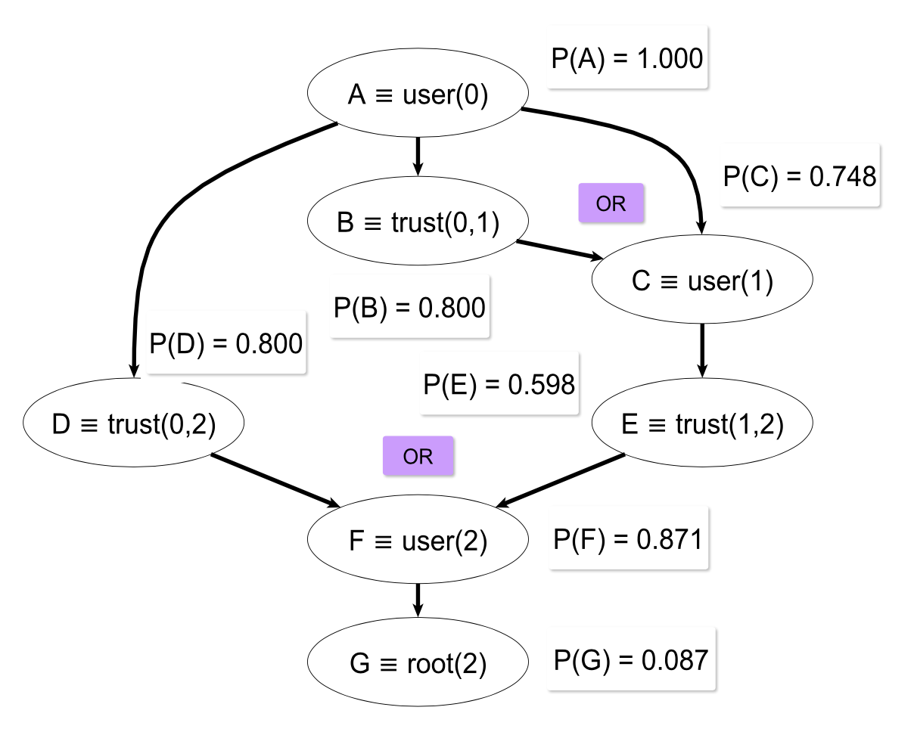
Anwendung in Bayesian Attack Graphs
Modellierung zur Analyse von Sicherheitsrisiken in Netzwerken
Logical Attack Graphs
Angriffspunkte/pfade bzw. Angriffe
Zusammenfassung von Nutzergruppen in Knoten
Erweitert um Unsicherheiten
(Bedingte) Wahrscheinlichkeiten über Kompromittierung von Angriffspunkten
Anfragen an Wahrscheinlichkeits-verteilungen zu jedem Knoten
Luis Muñoz-González, Daniele Sgandurra, Martín Barrère, and Emil C. Lupu: Exact Inference Techniques for the Analysis of Bayesian Attack Graphs. In: IEEE Transactions on dependable and Secure Computing, 2017.
Abbildungen ebenda.

Slide 53
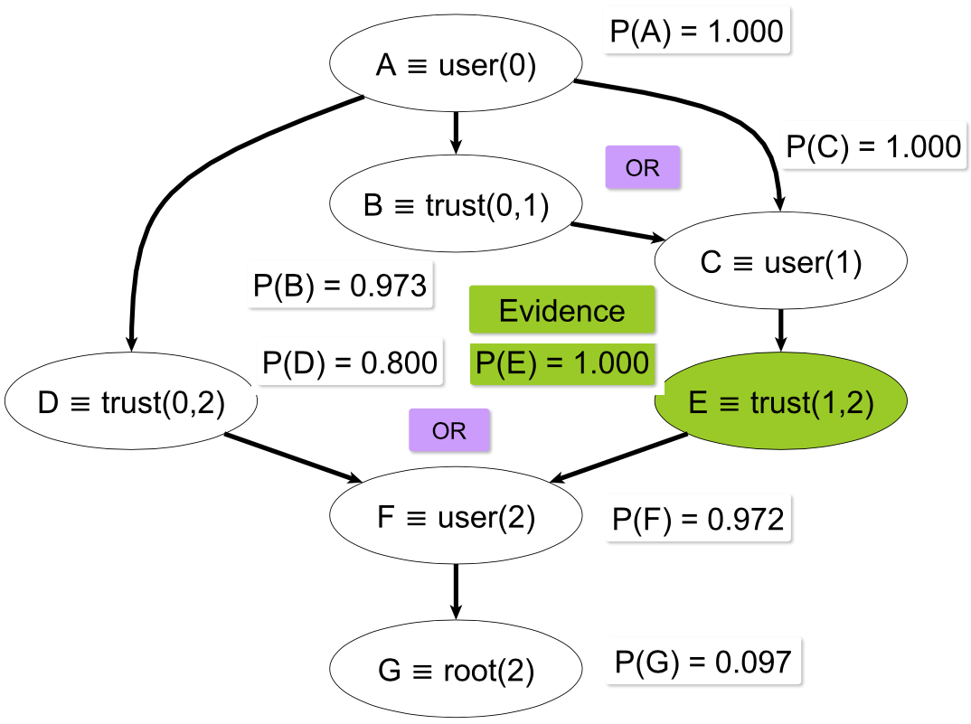
Anwendung: Bayesian Attack Graphs
Anfragen an Wahrscheinlichkeits-verteilungen zu jedem Knoten
Erfordert die Eliminierung aller jeweils anderen Knoten
Anfragen an bedingte Wahrscheinlichkeitsverteilungen bei unterschiedlicher Evidenz
Viele doppelte Rechnungen
Potential für Verbesserungen
Besonders, wenn die Netze größer werden
Luis Muñoz-González, Daniele Sgandurra, Martín Barrère, and Emil C. Lupu: Exact Inference Techniques for the Analysis of Bayesian Attack Graphs. In: IEEE Transactions on dependable and Secure Computing, 2017.
Abbildungen ebenda.

Slide 54
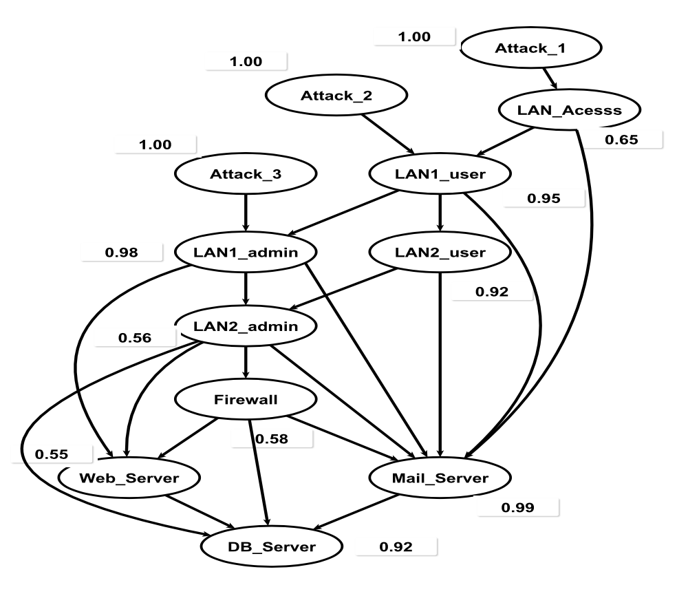
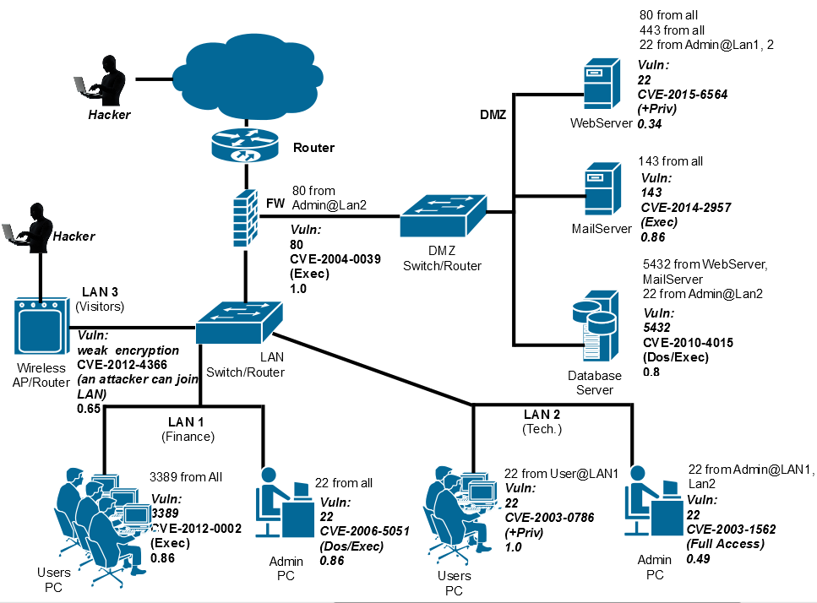
Anwendung: Bayesian Attack Graphs
Typisches Netzwerk eines klein- bis mittelständischen Unternehmens
Luis Muñoz-González, Daniele Sgandurra, Martín Barrère, and Emil C. Lupu: Exact Inference Techniques for the Analysis of Bayesian Attack Graphs. In: IEEE Transactions on dependable and Secure Computing, 2017.
Abbildungen ebenda.

Slide 55
Anwendung: Bayesian Attack Graphs
Anfragen: $P\left(A_{1}\right)$, $P\left(A_{2}\right)$, $P\left(A_{3}\right)$, $P\left(L_{ac}\right)$, $P\left(L_{1u}\right)$, $P\left(L_{2u}\right)$, $P\left(L_{1a}\right)$, $P\left(L_{2a}\right)$, $P\left(F\right)$, $P\left(S_{w}\right)$, $P\left(S_{m}\right)$, $P\left(S_{db}\right)$
Von einer Anfrage zur nächsten ändert sich eine Summe bzw. jeweils eine fällt raus aus $P\left(.\right)$:
$$\sum_{s_{db}}{\sum_{s_{m}}{\sum_{s_{w}}{\sum_{f}{\sum_{l_{2a}}{\sum_{l_{1a}}{\sum_{l_{2u}}{\sum_{l_{1u}}{\sum_{l_{ac}}{\sum_{a_{3}}{\sum_{a_{2}}{\sum_{a_{1}}{P_{B}}}}}}}}}}}}}$$
Gute Eliminationsreihenfolgen ändern sich nur minimal zwischen benachbarten Knoten
Ergebnisse von aufwendigen Aussummierungen möchte man wiederverwenden
Problem der Mehrfachanfragen effizient lösen
Luis Muñoz-González, Daniele Sgandurra, Martín Barrère, and Emil C. Lupu: Exact Inference Techniques for the Analysis of Bayesian Attack Graphs. In: IEEE Transactions on dependable and Secure Computing, 2017.
Abbildungen ebenda.

Slide 56
Zwischenzusammenfassung
VE Beispiel mit und ohne Evidenz
VE Algorithmus
VE Operatoren: sum-out, multiply, absorb
VE in BNs ➝ Faktoren
Reihenfolge der Eliminierungen
Heuristik: online, offline
Laufzeitkomplexität $O\left(n_{T}∙r^{w}\right)$
Dtrees als VE-Repräsentation
Cutset, Kontext, Cluster
Baumweite $w$ als maximales Cluster
Implementierung
Problem: Mehrfachanfragen ineffizient

Slide 57
Überblick: 3. Exakte Inferenz in episodischen PGMs
Einzelanfragen: Variableneliminierung (VE)
Algorithmus, Operatoren für Wahrscheinlichkeitsanfragen
Dekompositionsbäume, Komplexität
Multi-Anfragen: Junction Tree (Cliquen-Bäume) Algorithmus (JT)
Cliquen, Junction Tree als Hilfsstruktur, Vorverarbeitung und Anfragebeantwortung
Zusammenhang mit VE, Komplexität
Geschichtsstunde: Pearl‘s Probability Propagation (PP) auf Polytree BNs
Inferenzproblem Zustandsanfragen
Ausprägungen: Most probable explanation (MPE) / maximum a posteriori Anfragen (MAP)
Semantik: Ausmaximieren statt aussummieren; max-out Operator in VE
Auswirkungen auf die Komplexität

